Slide 1


LTVC 5 - TUẦN 25
Liên kết các câu trong bài bằng cách thay thế từ ngữ
GV: Nguyễn Thị Trâm

Slide 2
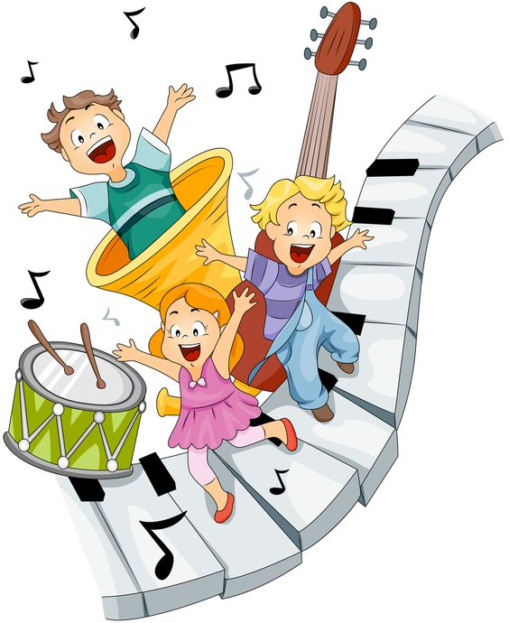
KHỞI ĐỘNG

Slide 3


Bài mới

Slide 4
NHẬN XÉT
2 câu văn sau có liên kết chặt chẽ với nhau về nghĩa không?
Câu 2 đã thay thế từ “chích bông” ở câu 1 bằng từ gì?
1
2
Nó
Chích bông sà xuống vườn cải. Nó tìm bắt sâu bọ.
Đại từ
Việc dùng đại từ để thay thế cho từ ngữ đã dùng ở câu đứng trước tạo mối liên hệ giữa các câu là liên kết bằng cách thay thế từ ngữ.

Slide 5
1. Các câu trong đoạn văn sau nói về ai? Những từ ngữ nào cho biết điều đó?
Đã mấy năm vào Vương phủ Vạn Kiếp, sống gần Hưng Đạo Vương, chàng thư sinh họ Trương thấy Ông luôn điềm tĩnh. Không điều gì khiến vị Quốc công Tiết chế có thể rối trí. Vị Chủ tướng tài ba không quên một trong những điều hệ trọng để làm nên chiến thắng là phải cố kết lòng người. Chuyến này, Hưng Đạo Vương lai kinh cùng nhà vua dự Hội nghị Diên Hồng. Từ đấy, Ông sẽ đi thẳng ra chiến trận. Vào trốn gian nguy, trước vận nước ngàn cân treo sợi tóc mà Người vẫn bình thản, tự tin, đĩnh đạc đến lạ lùng.
Theo Lê Vân
Cố kết: Kết lại thành một khối vững chắc.
Lai kinh: về kinh đô

Slide 6
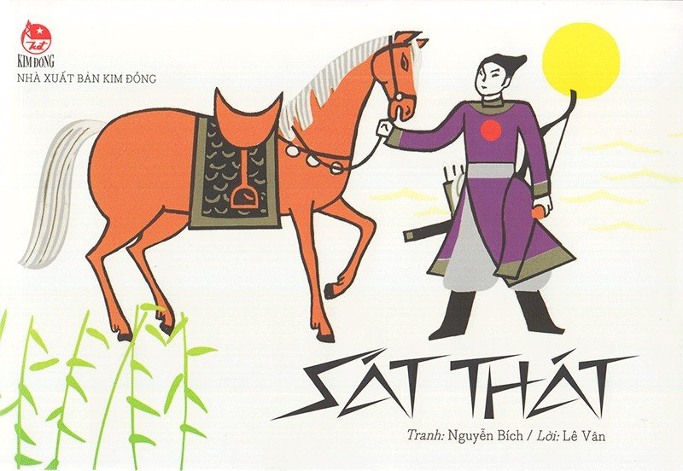

Slide 7
Các câu trong đoạn văn nói về ai ? Những từ ngữ nào cho biết điều đó ?
Đã mấy năm vào Vương phủ Vạn Kiếp, sống gần Hưng Đạo Vương, chàng thư sinh họ Trương thấy Ông luôn điềm tĩnh. Không điều gì khiến vị Quốc công Tiết chế có thể rối trí. Vị Chủ tướng tài ba không quên một trong những điều hệ trọng để làm nên chiến thắng là phải cố kết lòng người. Chuyến này, Hưng Đạo Vương lai kinh cùng nhà vua dự Hội nghị Diên Hồng. Từ đấy, Ông sẽ đi thẳng ra chiến trận. Vào trốn gian nguy, trước vận nước ngàn cân treo sợi tóc mà Người vẫn bình thản, tự tin, đĩnh đạc đến lạ lùng.
1
Hưng Đạo Vương
Ông
2
vị Quốc công Tiết chế
3
Vị Chủ tướng tài ba
4
Hưng Đạo Vương
5
Ông
6
Người

Slide 8
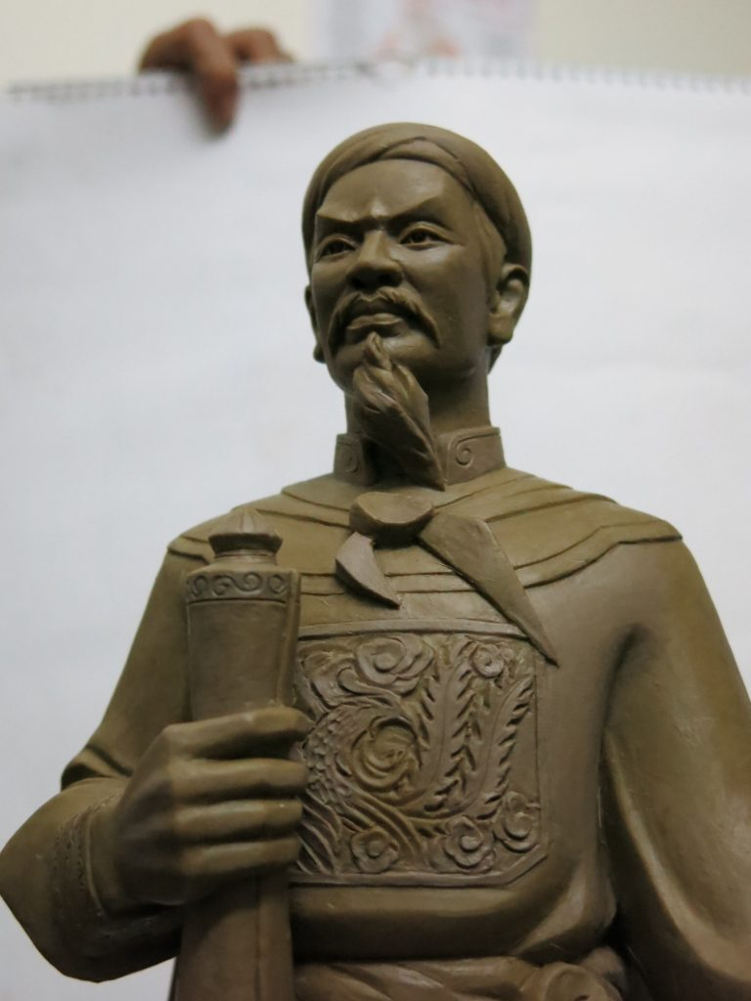
1/ Các câu văn trong đoạn văn sau nói về ai? Những từ ngữ nào cho biết điều đó?
Thay thế bằng đại từ:
Ông
Các đại từ được viết hoa thể hiện lòng tôn kính
Người
Thay thế bằng các từ ngữ phù hợp:
Hưng Đạo Vương:
Tước hiệu cao quý
Quốc công Tiết chế:
Tổng chỉ huy quân đội thời nhà Trần
Vị Chủ Tướng tài ba:
Vị tướng giỏi mưu kế và dùng binh
Hưng Đạo Vương là nhà chính trị, quân sự, tôn thất hoàng gia thời nhà Trần. Ông được biết đến trong lịch sử Việt Nam với việc chỉ huy quân đội đánh tan hai cuộc xâm lược của quân Nguyên – Mông năm 1285 và năm 1288.
Khi các câu trong đoạn văn cùng nói về một người, một vật, một việc, ta có thể dùng đại từ hoặc những từ ngữ phù hợp thay thế cho những từ ngữ đã dùng ở câu đứng trước để tạo mối liên hệ giữa các câu.

Slide 9
2. Vì sao có thể nói cách diễn đạt trong đoạn văn trên hay hơn cách diễn đạt trong đoạn văn sau đây:
Đã mấy năm vào Vương phủ Vạn Kiếp, sống gần Hưng Đạo Vương, chàng thư sinh họ Trương thấy Hưng Đạo Vương luôn điềm tĩnh. Không điều gì khiến Hưng Đạo Vương có thể rối trí. Hưng Đạo Vương không quên một trong những điều hệ trọng để làm nên chiến thắng là phải cố kết lòng người. Chuyến này, Hưng Đạo Vương lai kinh cùng nhà vua dự Hội nghị Diên Hồng. Từ đấy, Hưng Đạo Vương sẽ đi thẳng ra chiến trận. Vào trốn gian nguy, trước vận nước ngàn cân treo sợi tóc mà Hưng Đạo Vương vẫn bình thản, tự tin, đĩnh đạc đến lạ lùng.

Slide 10
Đã mấy năm vào Vương phủ Vạn Kiếp, sống gần Hưng Đạo Vương, chàng thư sinh họ Trương thấy Ông luôn điềm tĩnh. Không điều gì khiến vị Quốc công Tiết chế có thể rối trí. Vị Chủ tướng tài ba không quên một trong những điều hệ trọng để làm nên chiến thắng là phải cố kết lòng người. Chuyến này, Hưng Đạo Vương lai kinh cùng nhà vua dự Hội nghị Diên Hồng. Từ đấy, Ông sẽ đi thẳng ra chiến trận. Vào trốn gian nguy, trước vận nước ngàn cân treo sợi tóc mà Người vẫn bình thản, tự tin, đĩnh đạc đến lạ lùng.
1
Đã mấy năm vào Vương phủ Vạn Kiếp, sống gần Hưng Đạo Vương, chàng thư sinh họ Trương thấy Hưng Đạo Vương luôn điềm tĩnh. Không điều gì khiến Hưng Đạo Vương có thể rối trí. Hưng Đạo Vương không quên một trong những điều hệ trọng để làm nên chiến thắng là phải cố kết lòng người. Chuyến này, Hưng Đạo Vương lai kinh cùng nhà vua dự Hội nghị Diên Hồng. Từ đấy, Hưng Đạo Vương sẽ đi thẳng ra chiến trận. Vào trốn gian nguy, trước vận nước ngàn cân treo sợi tóc mà Hưng Đạo Vương vẫn bình thản, tự tin, đĩnh đạc đến lạ lùng.
2

Slide 11
Đã mấy năm vào Vương phủ Vạn Kiếp, sống gần Hưng Đạo Vương, chàng thư sinh họ Trương thấy Ông luôn điềm tĩnh. Không điều gì khiến vị Quốc công Tiết chế có thể rối trí. Vị Chủ tướng tài ba không quên một trong những điều hệ trọng để làm nên chiến thắng là phải cố kết lòng người. Chuyến này, Hưng Đạo Vương lai kinh cùng nhà vua dự Hội nghị Diên Hồng. Từ đấy, Ông sẽ đi thẳng ra chiến trận. Vào trốn gian nguy, trước vận nước ngàn cân treo sợi tóc mà Người vẫn bình thản, tự tin, đĩnh đạc đến lạ lùng.
1
Đại từ: Ông, Người
Hưng Đạo Vương
Từ ngữ phù hợp:
Quốc công Tiết chế, vị chủ tướng tài ba

Slide 12
GHI NHỚ
Khi các câu văn trong cùng một đoạn văn nói về một người, một vật, một việc, ta có thể dùng đại từ hoặc từ ngữ phù hợp để thay thế cho những từ ngữ đã dùng ở câu đứng trước để tạo mối liên hệ giữa các câu và tránh lặp từ nhiều lần.

Slide 13
Ví dụ minh họa
“Bầy cá heo đã cứu A-ri-ôn. Chúng đưa ông trở về đất liền nhanh hơn cả tàu của bọn cướp”.
Bầy cá heo
A-ri-ôn.
Chúng
ông
2 câu văn trên đã liên kết với nhau bằng cách nào?
Bằng cách lặp từ ngữ.
B. Bằng cách lặp thay thế từ ngữ. (“chúng” thay thế cho “bầy cá heo”
C. Bằng cách lặp thay thế từ ngữ. (“ông” thay thế cho “A-ri-ôn”
D. Cả B và C đều đúng.
D. Cả B và C đều đúng.

Slide 14
Ví dụ minh họa
Y Hoa
Y Hoa bước lên lối đi bằng lông thú mịn như nhung. Buôn Chư Lênh đã đón tiếp cô giáo đến mở trường bằng nghi thức trang trọng nhất.
cô giáo đến mở trường
2 câu văn trên đã liên kết với nhau bằng cách nào?
Liên kết bằng cách thay thế từ ngữ. (“cô giáo đến mở trường” thay thế cho “Y Hoa”

Slide 15

LUYỆN TẬP

Slide 16
Bài 1. Mỗi từ ngữ in đậm dưới đây thay thế cho từ ngữ nào? Cách thay thế từ ngữ ở đây có tác dụng gì ?
Hai Long phóng xe về phía Phú Lâm tìm hộp thư mật.
Người đặt hộp thư mật lần nào cũng tạo cho anh sự bất ngờ. Bao giờ hộp thư cũng được đặt tại một nơi dễ tìm mà lại ít bị chú ý nhất. Nhiều lúc, người liên lạc còn gửi gắm vào đây một chút tình cảm của mình, thường bằng những vật gợi ra hình chữ V mà chỉ anh mới nhận thấy. Đó là tên Tổ quốc Việt Nam, là lời chào chiến thắng.
1
2
3
4
5
Mẫu: “anh” ở câu 2 thay cho............ở câu...........

Slide 17
Hai Long phóng xe về phía Phú Lâm tìm hộp thư mật.
Người đặt hộp thư mật lần nào cũng tạo cho anh sự bất ngờ. Bao giờ hộp thư cũng được đặt tại một nơi dễ tìm mà lại ít bị chú ý nhất. Nhiều lúc, người liên lạc còn gửi gắm vào đây một chút tình cảm của mình, thường bằng những vật gợi ra hình chữ V mà chỉ anh mới nhận thấy. Đó là tên Tổ quốc Việt Nam, là lời chào chiến thắng.
- “anh” ở câu 2 thay cho ................
ở câu ....
1
Hai Long
1
2
- “người liên lạc” ở câu 4 thay cho người đặt hộp thư mật ở câu 2
3
- “anh” ở câu 4 thay cho Hai Long ở câu 1
4
- Đó câu 5 thay cho những vật gợi ra hình chữ V ở câu 4
những vật gợi ra hình chữ v
Việc thay thế từ ngữ trong đoạn văn trên có tác dụng liên kết câu tránh lặp từ ngữ.
VIỆT NAM -
VICTORY
VIỆT NAM – CHIẾN THẮNG
5

Slide 18
Hãy thay thế những từ ngữ lặp lại ở mỗi câu của đoạn văn sau bằng những từ ngữ có giá trị tương đương để đảm bảo liên kết mà không lặp lại:
Bố mẹ chẳng may mất sớm nên Khuê sống với ông bà nội. Hàng ngày, Khuê dậy từ tờ mờ sáng phụ ông bà mở quán ở đầu hẻm rồi mới đi học. Khuê chắt chiu từng đồng tiền quà ít ỏi để mua sách. Nhiều đêm khuya, người qua lại còn thấy Khuê ngồi bên cột điện gần nhà đọc sách. Khuê là tấm gương sáng để bà con lối xóm khuyên dạy con mình.
Chúng ta có thể thay thế từ Khuê ở câu thứ nhất được không?
- Không thể thay thế từ Khuê ở câu thứ nhất.
- Sử dụng các đại từ để thay thế.
- Sử dụng những từ ngữ phù hợp để thay thế.

Slide 19
Hãy thay thế những từ ngữ lặp lại ở mỗi câu của đoạn văn sau bằng những từ ngữ có giá trị tương đương để đảm bảo liên kết mà không lặp lại:
Bố mẹ chẳng may mất sớm nên Khuê sống với ông bà nội. Hàng ngày, Khuê dậy từ tờ mờ sáng phụ ông bà mở quán ở đầu hẻm rồi mới đi học. Khuê chắt chiu từng đồng tiền quà ít ỏi để mua sách. Nhiều đêm khuya, người qua lại còn thấy Khuê ngồi bên cột điện gần nhà đọc sách. Khuê là tấm gương sáng để bà con lối xóm khuyên dạy con mình.
- Không được thay thế từ Khuê ở câu thứ nhất.
- Sử dụng các đại từ để thay thế: cậu, cậu ấy, bạn,....
- Sử dụng những từ ngữ phù hợp để thay thế: bạn trai, bạn gái ấy, cậu bé mồ côi, bạn nhỏ hiếu học,...

Slide 20
Hãy thay thế những từ ngữ lặp lại ở mỗi câu của đoạn văn sau bằng những từ ngữ có giá trị tương đương để đảm bảo liên kết mà không lặp lại:
Bố mẹ chẳng may mất sớm nên Khuê sống với ông bà nội. Hàng ngày, cậu dậy từ tờ mờ sáng phụ ông bà mở quán ở đầu hẻm rồi mới đi học. Cậu bé mồ côi chắt chiu từng đồng tiền quà ít ỏi để mua sách. Nhiều đêm khuya, người qua lại còn thấy cậu bé gầy gò ngồi bên cột điện gần nhà đọc sách. Khuê là tấm gương sáng để bà con lối xóm khuyên dạy con mình.

Slide 21


DẶN DÒ
- Ôn lại các kiến thức đã học về liên kết câu trong bài bằng cách thay thế từ ngữ.
- Chuẩn bị bài sau: Luyện tập liên kết câu trong bài bằng cách thay thế từ ngữ.

Slide 22
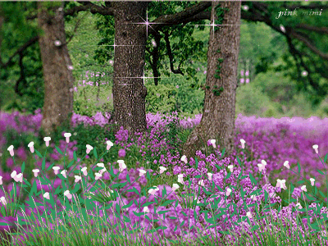
Giờ học kết thúc
Chúc các em vui vẻ, học tập tốt!

